Slide 1
常用模块 logging, argparse, datetime
Python程序设计

Slide 2
string formatting - % formatting
%-formatting
>>> name = "Eric"
>>> "Hello, %s." % name
'Hello, Eric.'
>>> name = "Eric"
>>> age = 74
>>> "Hello, %s. You are %s." % (name, age)
'Hello Eric. You are 74.'
Why %-formatting Isn’t Great
>>> name = "Eric"
>>> age = 74
>>> profession = "comedian"
>>> affiliation = "Monty Python"
>>> "Hello, %s. You are %s. You are a %s. You were a member of %s." % (name, age, profession, affiliation)
'Hello, Eric. You are 74. You are a comedian. You were a member of Monty Python.'
Notes:
也可以不按顺序提供部分默认参数。当不按顺序提供部分默认参数时，需要把参数名写上。比如调用enroll('Adam', 'M', city='Tianjin')，意思是，city参数用传进去的值，其他默认参数继续使用默认值

Slide 3
string formatting - str.format()
str.format()
>>> "Hello, {}. You are {}.".format(name, age)
'Hello, Eric. You are 74.'
reference variables in any order by referencing their index
>>> "Hello, {1}. You are {0}.".format(age, name)
'Hello, Eric. You are 74.'
reference variables by referencing variable names
>>> person = {'name': 'Eric', 'age': 74}
>>> "Hello, {name}. You are {age}.".format(name=person['name'], age=person['age'])
'Hello, Eric. You are 74.'
use ** to do this neat trick with dictionaries
>>> person = {'name': 'Eric', 'age': 74}
>>> "Hello, {name}. You are {age}.".format(**person)
'Hello, Eric. You are 74.'
Notes:
也可以不按顺序提供部分默认参数。当不按顺序提供部分默认参数时，需要把参数名写上。比如调用enroll('Adam', 'M', city='Tianjin')，意思是，city参数用传进去的值，其他默认参数继续使用默认值

Slide 4
string formatting - str.format()
Why str.format() Isn’t Great
>>> name = "Eric"
>>> age = 74
>>> profession = "comedian"
>>> "Hello, {name}. You are {age}. You are a {profession}.".format(name=name, age=age, profession=profession)
'Hello, Eric. You are 74. You are a comedian. You were a member of Monty Python.'
Notes:
也可以不按顺序提供部分默认参数。当不按顺序提供部分默认参数时，需要把参数名写上。比如调用enroll('Adam', 'M', city='Tianjin')，意思是，city参数用传进去的值，其他默认参数继续使用默认值

Slide 5
string formatting - f-strings
Simple Syntax
>>> name = "Eric"
>>> age = 74
>>> f"Hello, {name}. You are {age}."
'Hello, Eric. You are 74.'
>>> F"Hello, {name}. You are {age}."
'Hello, Eric. You are 74.'
Arbitrary Expressions
>>> f"{2 * 37}"
'74'
>>> def to_lowercase(input):
... return input.lower()
>>> name = "Eric Idle"
>>> f"{to_lowercase(name)} is funny."
'eric idle is funny.'
>>> f"{name.lower()} is funny."
'eric idle is funny.'
Notes:
也可以不按顺序提供部分默认参数。当不按顺序提供部分默认参数时，需要把参数名写上。比如调用enroll('Adam', 'M', city='Tianjin')，意思是，city参数用传进去的值，其他默认参数继续使用默认值

Slide 6
f-string - __str__()
__str__() vs. __repr__()
class Comedian:
def __init__(self, name, age):
self.name = name
self.age = age
def __str__(self):
return f"{self.name} is {self.age}."
def __repr__(self):
return f"{self.name} is {self.age}. Surprise!"
>>> new_comedian = Comedian("Eric", "74")
>>> f"{new_comedian}"
'Eric is 74.'
>>> f"{new_comedian!r}"
'Eric is 74. Surprise!'
Notes:
也可以不按顺序提供部分默认参数。当不按顺序提供部分默认参数时，需要把参数名写上。比如调用enroll('Adam', 'M', city='Tianjin')，意思是，city参数用传进去的值，其他默认参数继续使用默认值

Slide 7
f-string - Multilines
place an f in front of each line of a multiline string.
>>> name = "Eric"
>>> profession = "comedian"
>>> affiliation = "Monty Python"
>>> message = (
... f"Hi {name}. "
... f"You are a {profession}. "
... f"You were in {affiliation}."
... )
>>> message
'Hi Eric. You are a comedian. You were in Monty Python.'
also have the option of escaping a return with a \
>>> message = f"Hi {name}. " \
... f"You are a {profession}. " \
... f"You were in {affiliation}."
...
>>> message
'Hi Eric. You are a comedian. You were in Monty Python.'
Notes:
也可以不按顺序提供部分默认参数。当不按顺序提供部分默认参数时，需要把参数名写上。比如调用enroll('Adam', 'M', city='Tianjin')，意思是，city参数用传进去的值，其他默认参数继续使用默认值

Slide 8
f-string - quotation marks
>>> f"{'Eric Idle'}"
'Eric Idle'
>>> f'{"Eric Idle"}'
'Eric Idle'
>>> f"""Eric Idle"""
'Eric Idle'
>>> f'''Eric Idle'''
'Eric Idle'
>>> f"The \"comedian\" is {name}, aged {age}."
'The "comedian" is Eric Idle, aged 74.'
>>> comedian = {'name': 'Eric Idle', 'age': 74}
>>> f"The comedian is {comedian['name']}, aged {comedian['age']}."
The comedian is Eric Idle, aged 74.
Notes:
也可以不按顺序提供部分默认参数。当不按顺序提供部分默认参数时，需要把参数名写上。比如调用enroll('Adam', 'M', city='Tianjin')，意思是，city参数用传进去的值，其他默认参数继续使用默认值

Slide 9
f-string - braces, backslashes
In order to make a brace appear in your string, you must use double braces:
>>> f"{{70 + 4}}"
'{70 + 4}'
>>> f"{{{70 + 4}}}"
'{74}'
>>> f"{{{70 + 4}}}"
'{74}'
can’t use backslashes to escape in the expression part of an f-string:
>>> f"{\"Eric Idle\"}"
File "<stdin>", line 1
f"{\"Eric Idle\"}"
^
SyntaxError: f-string expression part cannot include a backslash
Notes:
也可以不按顺序提供部分默认参数。当不按顺序提供部分默认参数时，需要把参数名写上。比如调用enroll('Adam', 'M', city='Tianjin')，意思是，city参数用传进去的值，其他默认参数继续使用默认值

Slide 10
f-string - specifier with : character
float precision
val = 12.3
print(f'{val:.2f}')
print(f'{val:.5f}')
12.30
12.30000
width
for x in range(1, 11):
print(f'{x:02} {x*x:3} {x*x*x:4}')
01 1 1
02 4 8
03 9 27
04 16 64
05 25 125
06 36 216
07 49 343
08 64 512
09 81 729
10 100 1000
Notes:
也可以不按顺序提供部分默认参数。当不按顺序提供部分默认参数时，需要把参数名写上。比如调用enroll('Adam', 'M', city='Tianjin')，意思是，city参数用传进去的值，其他默认参数继续使用默认值

Slide 11
f-string - specifier with : character
By default, the strings are justified to the left. We can use the > character to justify the strings to the right
s1 = 'a'
s2 = 'ab'
s3 = 'abc'
s4 = 'abcd'
print(f'{s1:>10}')
print(f'{s2:>10}')
print(f'{s3:>10}')
print(f'{s4:>10}')
a
ab
abc
abcd
Notes:
也可以不按顺序提供部分默认参数。当不按顺序提供部分默认参数时，需要把参数名写上。比如调用enroll('Adam', 'M', city='Tianjin')，意思是，city参数用传进去的值，其他默认参数继续使用默认值

Slide 12
f-string - specifier with : character
Numbers can have various numeric notations, such as decadic or hexadecimal.
a = 300
# hexadecimal
print(f"{a:x}")
# octal
print(f"{a:o}")
# binary
print(f"{a:b}")
# scientific
print(f"{a:e}")
12c
454
100101100
3.000000e+02
Notes:
也可以不按顺序提供部分默认参数。当不按顺序提供部分默认参数时，需要把参数名写上。比如调用enroll('Adam', 'M', city='Tianjin')，意思是，city参数用传进去的值，其他默认参数继续使用默认值

Slide 13
string formatting - template
template strings is a simpler and less powerful mechanism
>>> from string import Template
>>> t = Template('Hey, $name!')
>>> t.substitute(name=name)
'Hey, Bob!'
the best time to use template strings is when you’re handling formatted strings generated by users of your program. Due to their reduced complexity, template strings are a safer choice.
Notes:
也可以不按顺序提供部分默认参数。当不按顺序提供部分默认参数时，需要把参数名写上。比如调用enroll('Adam', 'M', city='Tianjin')，意思是，city参数用传进去的值，其他默认参数继续使用默认值

Slide 14
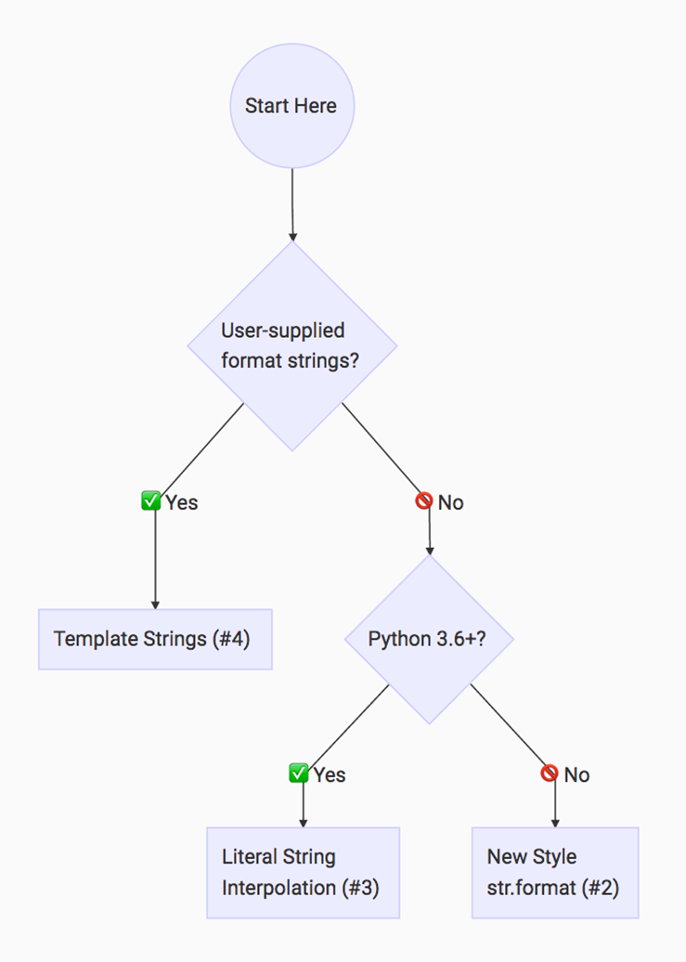
Which Method
str.format
f-string
template string

Slide 15
logging
日志模块

Slide 16
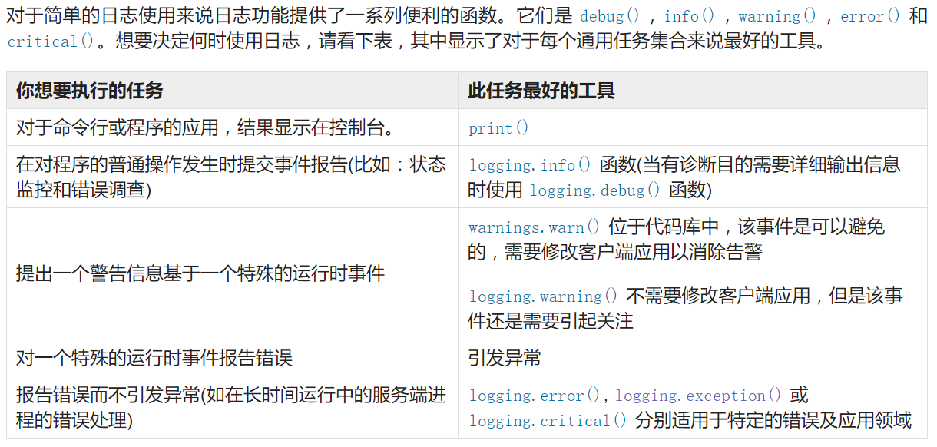
logging – 何时使用

Slide 17
logging - 级别
级别 | 数值 | 何时使用
DEBUG | 10 | 细节信息，仅当诊断问题时适用。
INFO | 20 | 确认程序按预期运行
WARNING | 30 | 表明有已经或即将发生的意外（例如：磁盘空间不足）。程序仍按预期进行
ERROR | 40 | 由于严重的问题，程序的某些功能已经不能正常执行
CRITICAL | 50 | 严重的错误，表明程序已不能继续执行
默认的级别是 WARNING，意味着只会追踪该级别及以上的事件，除非更改日志配置。
所追踪事件可以以不同形式处理。最简单的方式是输出到控制台。另一种常用的方式是写入磁盘文件。
Notes:
日志记录级别的数值在下表中给出。如果你想要定义自己的级别，并且需要它们具有相对于预定义级别的特定值，那么这些内容可能是你感兴趣的。如果你定义具有相同数值的级别，它将覆盖预定义的值; 预定义的名称丢失。

Slide 18
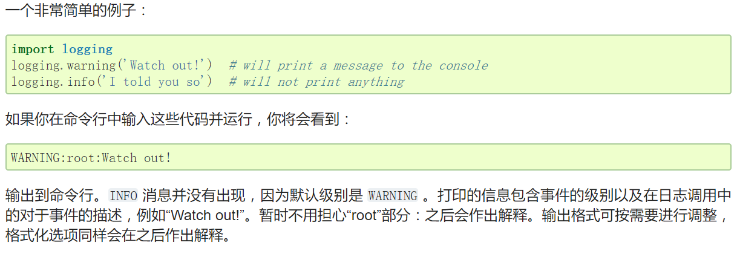
logging - 简单例子

Slide 19
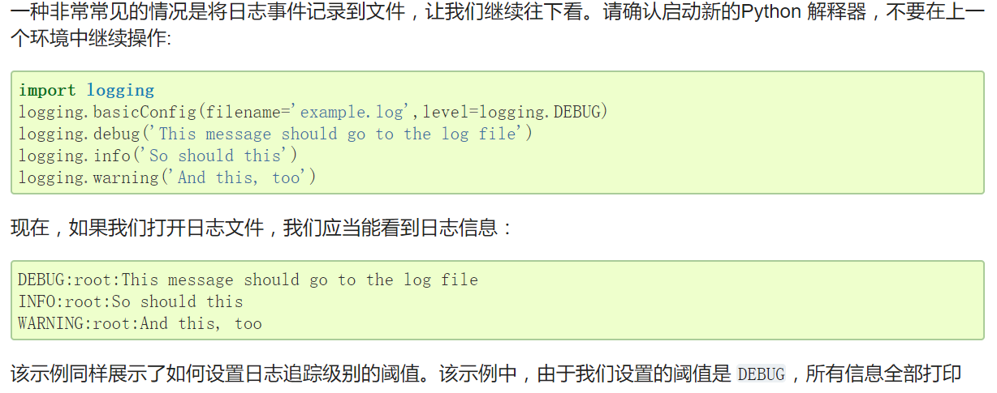
logging – 记录日志到文件
Notes:
对 basicConfig() 的调用应该在 debug() ， info() 等的前面。因为它被设计为一次性的配置，只有第一次调用会进行操作，随后的调用不会产生有效操作。
如果多次运行上述脚本，则连续运行的消息将追加到文件 example.log 。 如果你希望每次运行重新开始，而不是记住先前运行的消息，则可以通过将上例中的调用更改为来指定 filemode 参数:
logging.basicConfig(filename='example.log', filemode='w', level=logging.DEBUG)
输出将与之前相同，但不再追加进日志文件，因此早期运行的消息将丢失。

Slide 20
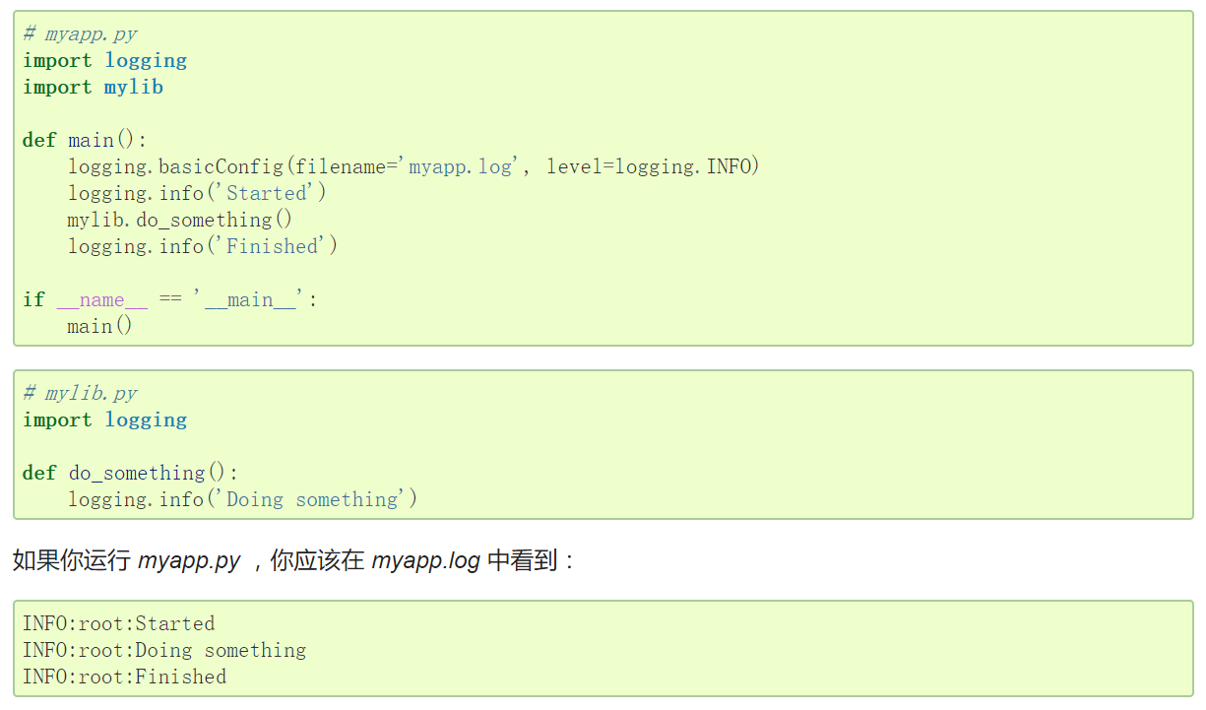
logging – 从多个模块记录日志
Notes:
这是你期待看到的。 你可以使用 mylib.py 中的模式将此概括为多个模块。 请注意，对于这种简单的使用模式，除了查看事件描述之外，你不能通过查看日志文件来了解应用程序中消息的 来源 。 如果要跟踪消息的位置，需要设置其他的格式。

Slide 21
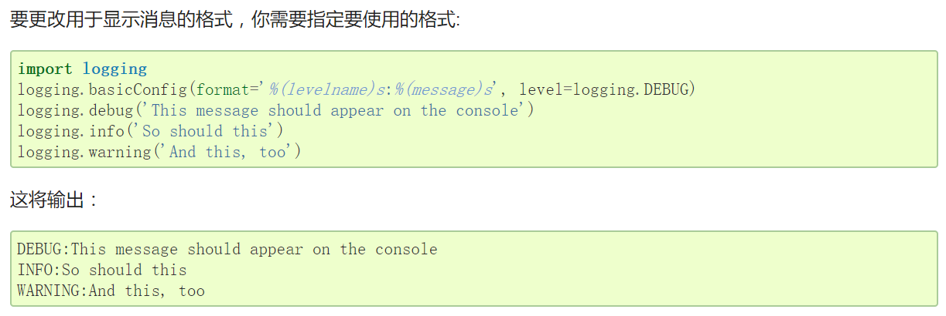
logging – 更改显示消息的格式
消息格式字符串举例
'%(thread)d %(asctime)s.%(msecs)03d %(levelname)s %(lineno)d %(module)s %(funcName)s %(message)s', datefmt='%H:%M:%S'
Notes:
请注意，前面示例中出现的“root”已消失。 对于可以出现在格式字符串中的全部内容，你可以参考记录器格式 ，但为了简单使用，你只需要 levelname （严重性）， message （事件描述，包括可变数据），也许在事件发生时显示。 这将在下一节中介绍。

Slide 22
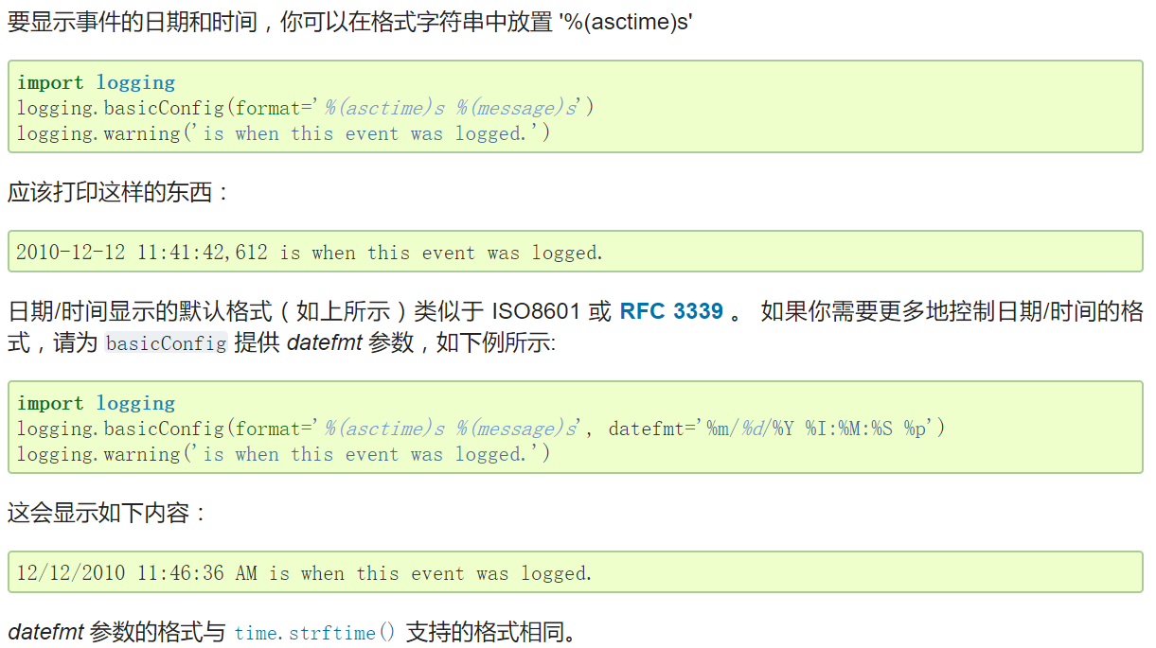
logging - 显示日期时间

Slide 23
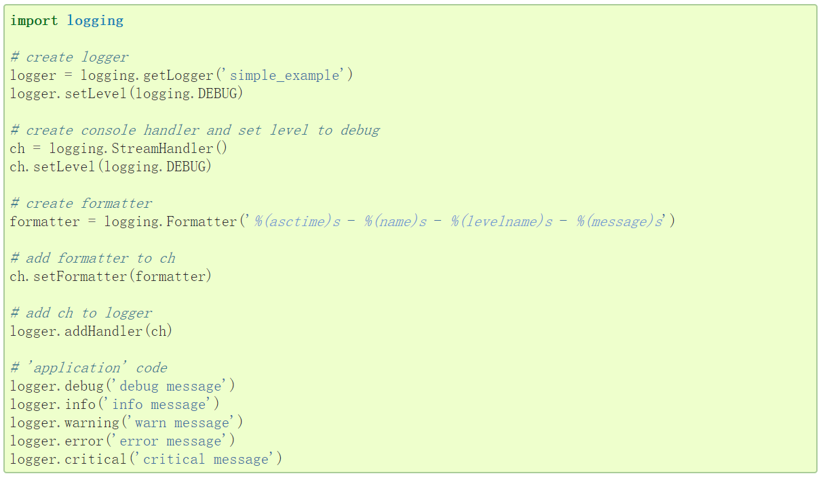
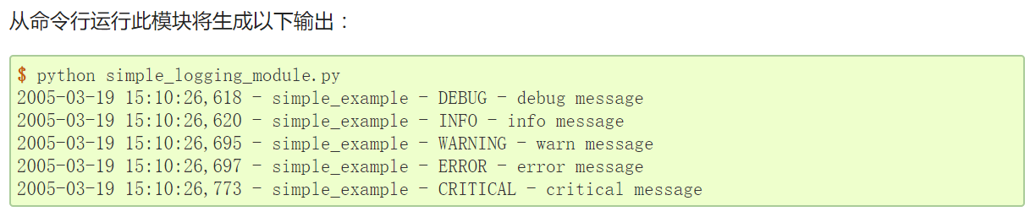
logging – 记录器logger

Slide 24
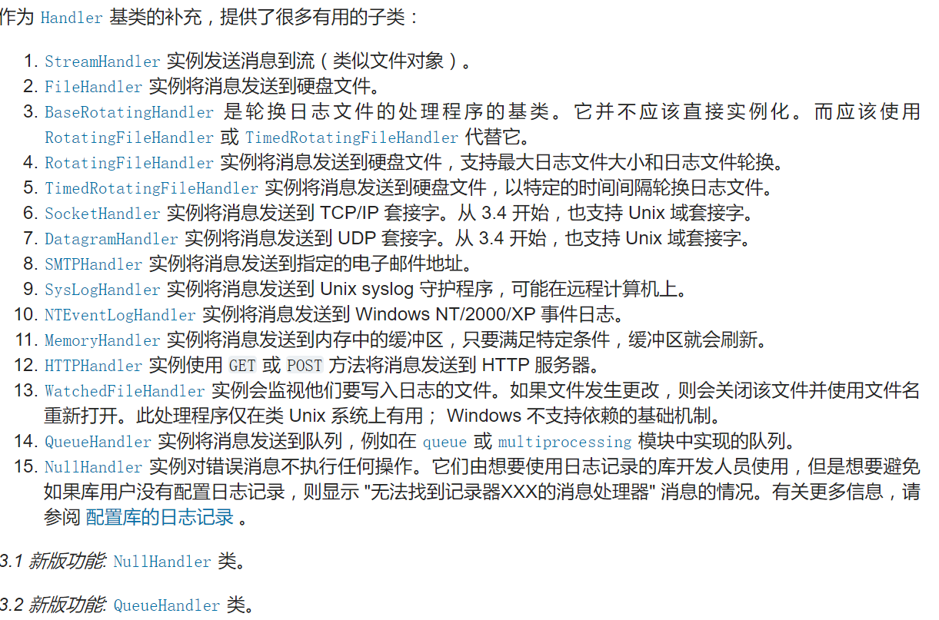
logging – 现有的handler
Notes:
The NullHandler 、 StreamHandler 和 FileHandler 类在核心日志包中定义。其他处理程序定义在 logging.handlers 中。（还有另一个子模块 logging.config ，用于配置功能）

Slide 25
argparse
命令行解析模块

Slide 26
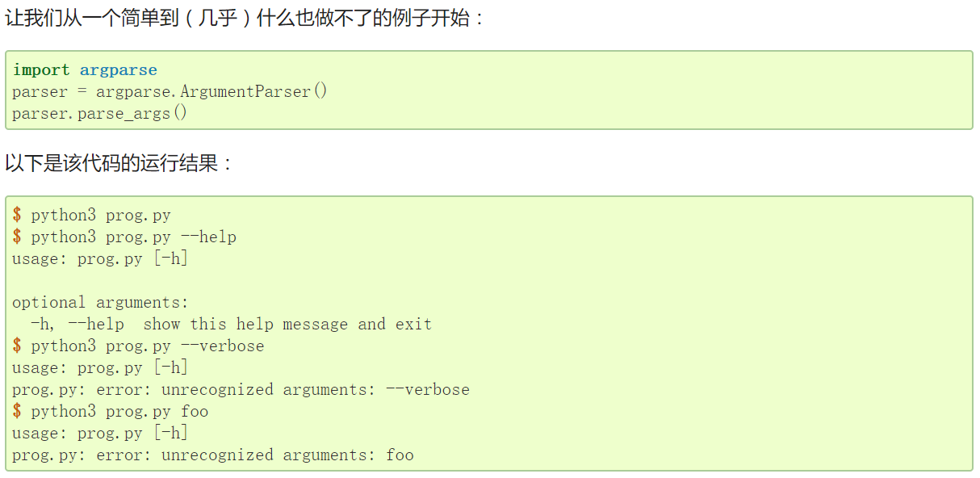
argparse
Notes:
程序运行情况如下：
在没有任何选项的情况下运行脚本不会在标准输出显示任何内容。这没有什么用处。
第二行代码开始展现出 argparse 模块的作用。我们几乎什么也没有做，但已经得到一条很好的帮助信息。
--help 选项，也可缩写为 -h，是唯一一个可以直接使用的选项（即不需要指定该选项的内容）。指定任何内容都会导致错误。即便如此，我们也能直接得到一条有用的用法信息。

Slide 27
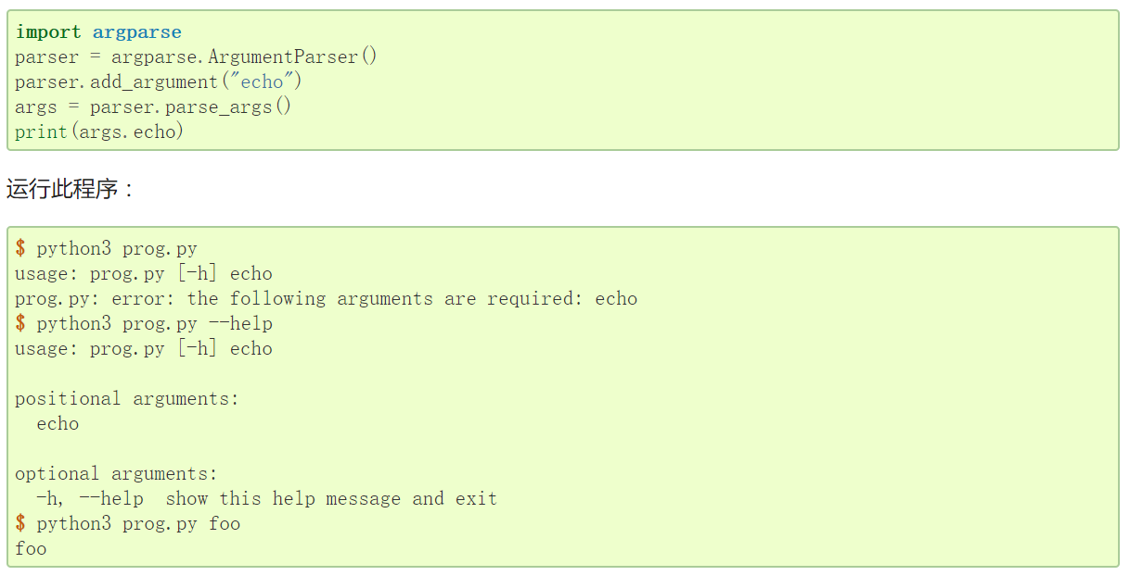
argparse – 位置参数
Notes:
我们增加了 add_argument() 方法，该方法用于指定程序能够接受哪些命令行选项。在这个例子中，我将选项命名为 echo，与其功能一致。
现在调用我们的程序必须要指定一个选项。
The parse_args() method actually returns some data from the options specified, in this case, echo.
这一变量是 argparse 免费施放的某种 “魔法”（即是说，不需要指定哪个变量是存储哪个值的）。你也可以注意到，这一名称与传递给方法的字符串参数一致，都是 echo。

Slide 28
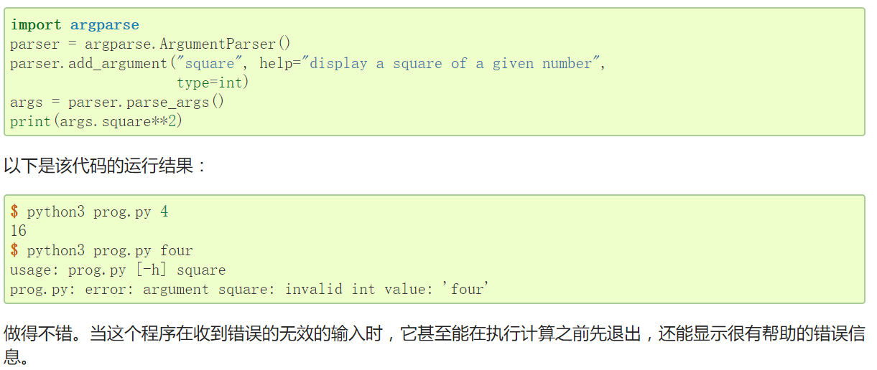
argparse – 参数类型

Slide 29
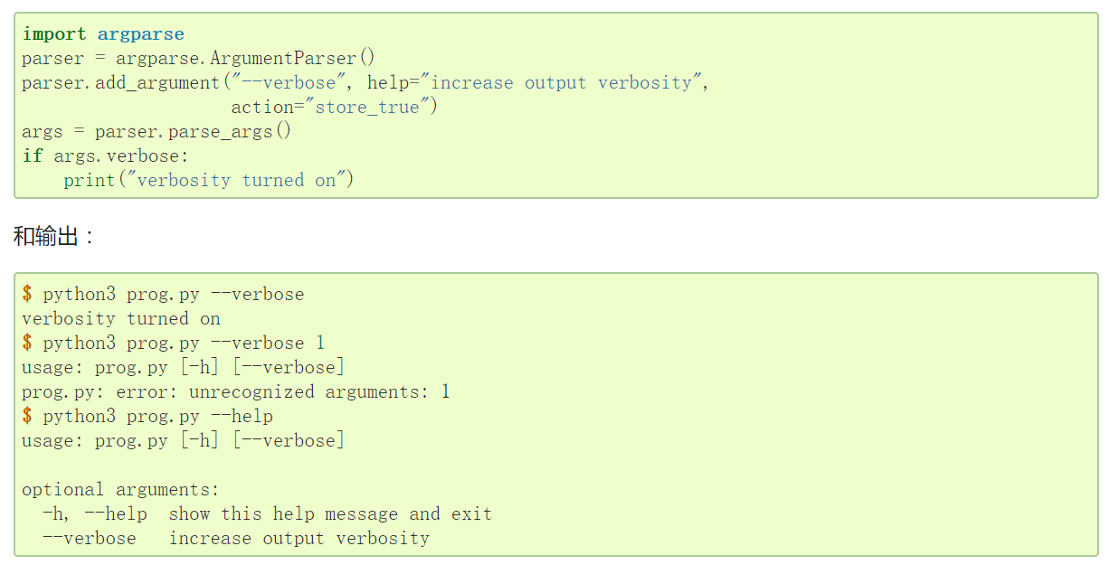
argparse – 可选参数
Notes:
现在这一选项更多地是一个标志，而非需要接受一个值的什么东西。我们甚至改变了选项的名字来符合这一思路。注意我们现在指定了一个新的关键词 action，并赋值为 "store_true"。这意味着，当这一选项存在时，为 args.verbose 赋值为 True。没有指定时则隐含地赋值为 False。

Slide 30
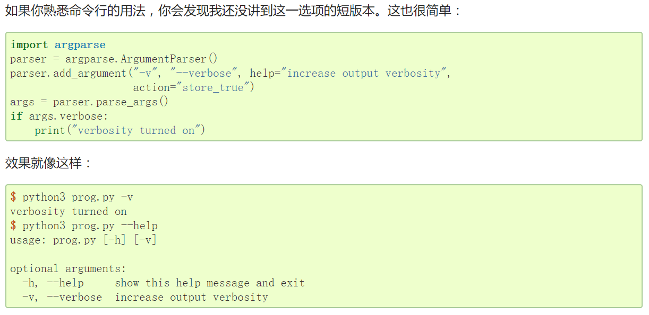
argparse – 短选项
Notes:
注意，这一新的能力也反映在 –h 帮助文本里。

Slide 31
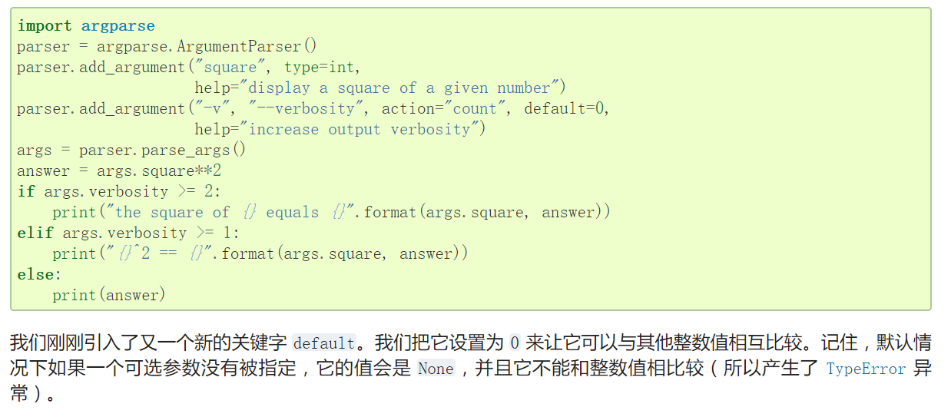
argparse – 结合位置参数和可选参数

Slide 32
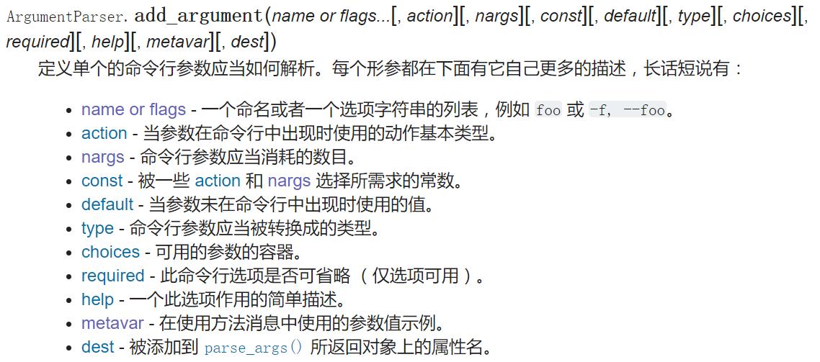
argparse – add_argument()方法

Slide 33
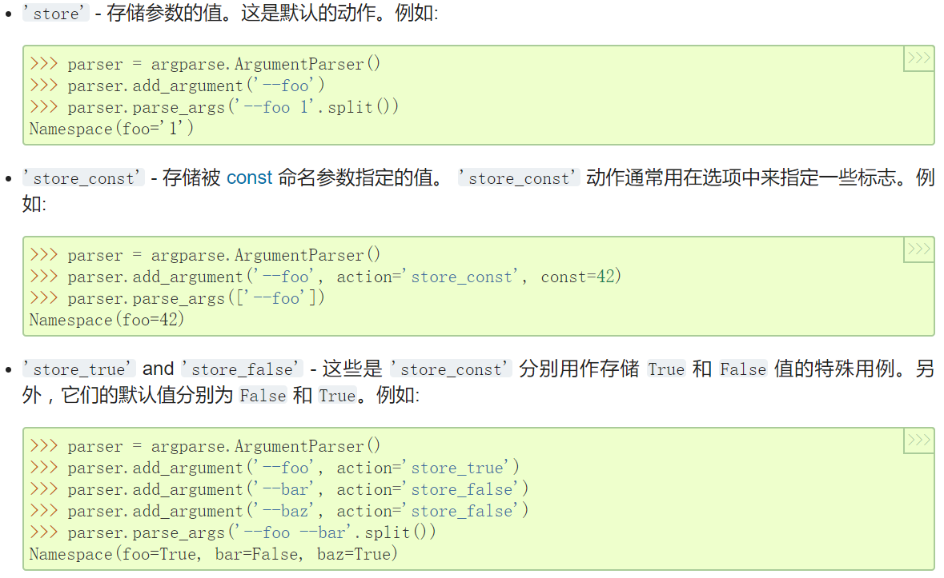
argparse – add_argument() - action

Slide 34
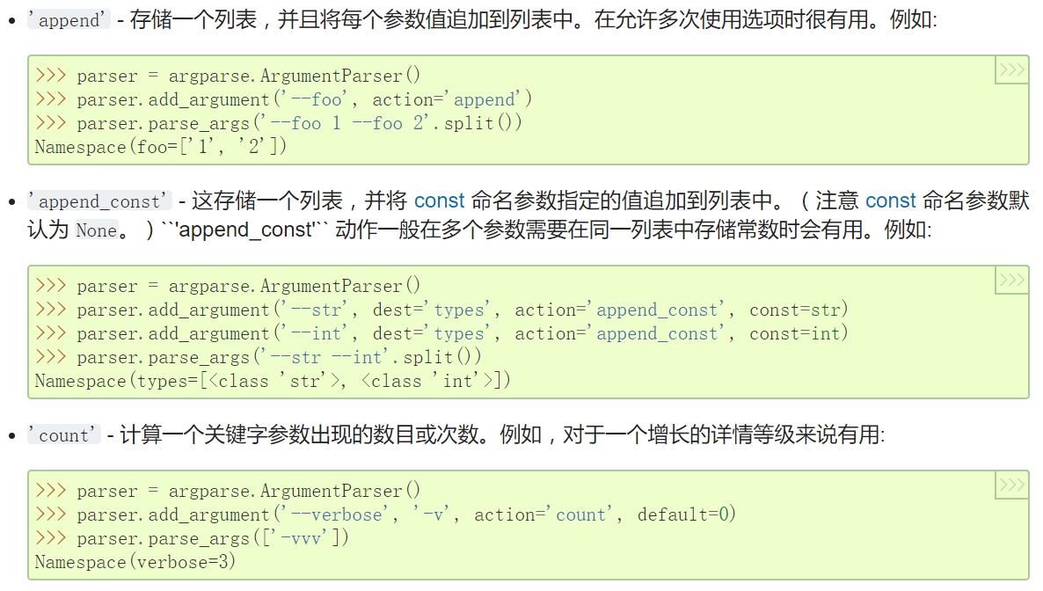
argparse – add_argument() - action

Slide 35
datetime
日期时间库

Slide 36
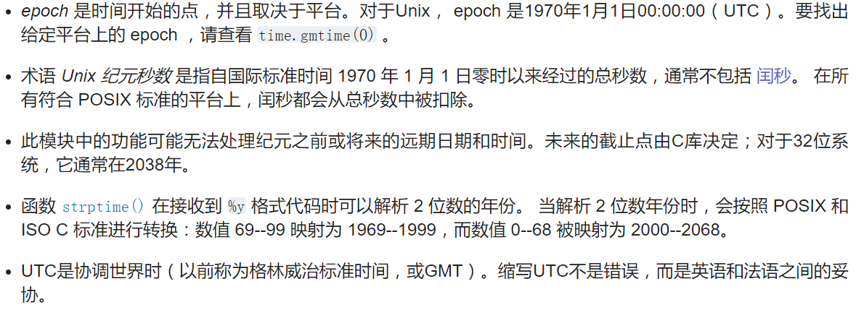
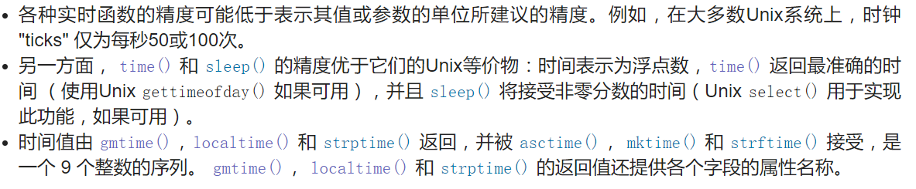
datetime – 术语和惯例

Slide 37
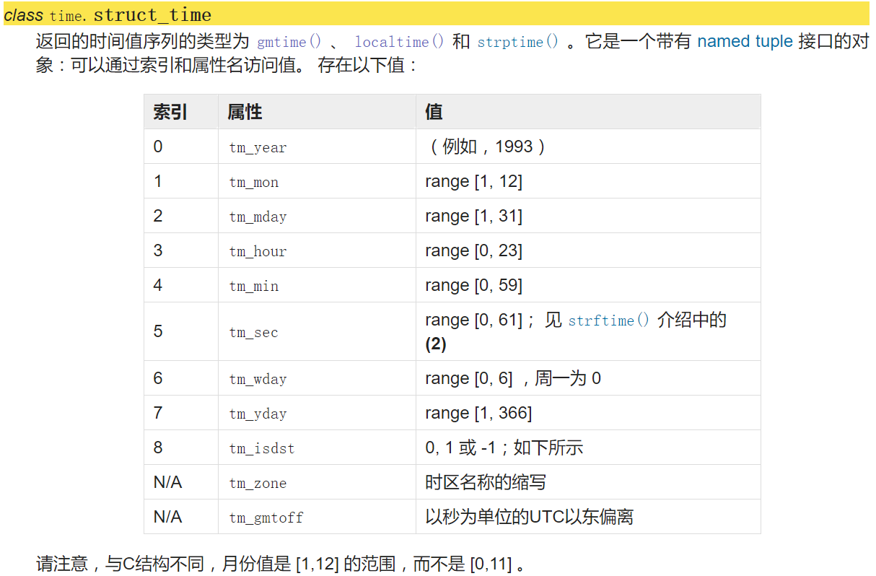
datetime – time.struct_time

Slide 38
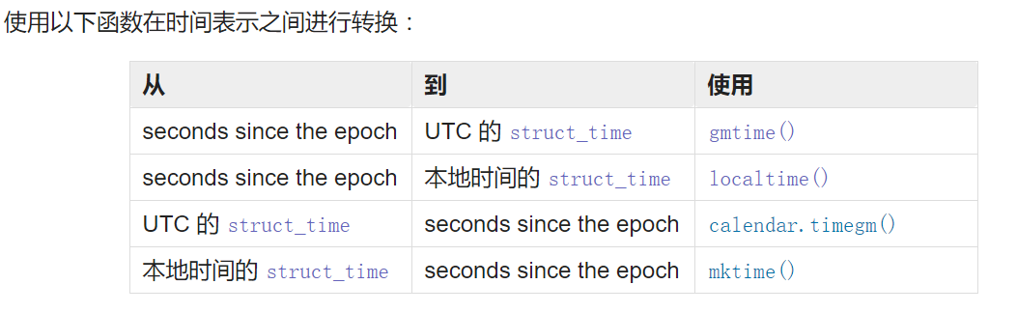
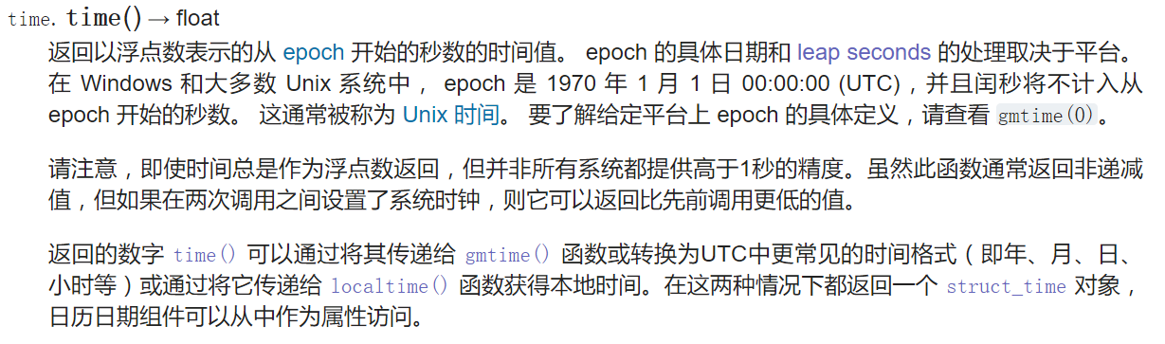
datetime – epoch转换struct_time

Slide 39
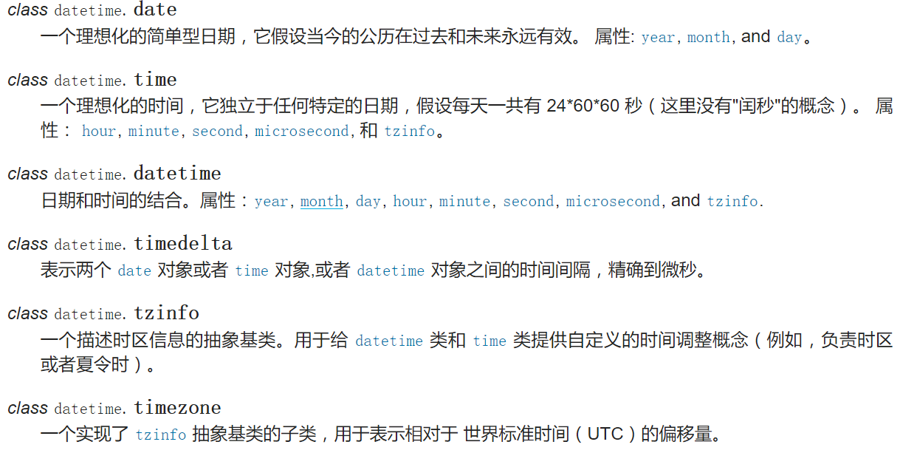
datetime – 类型

Slide 40
datetime – format字符串(常用部分）
指令 | 含义 | 示例 | 注释
%w | 以十进制数显示的工作日，其中0表示星期日，6表示星期六。 | 0, 1, ..., 6
%d | 补零后，以十进制数显示的月份中的一天。 | 01, 02, ..., 31
%Y | 十进制数表示的带世纪的年份。 | 0001, 0002, ..., 2013, 2014, ..., 9998, 9999
%m | 补零后，以十进制数显示的月份。 | 01, 02, ..., 12
%H | 以补零后的十进制数表示的小时（24 小时制）。 | 00, 01, ..., 23
%M | 补零后，以十进制数显示的分钟。 | 00, 01, ..., 59
%S | 补零后，以十进制数显示的秒。 | 00, 01, ..., 59
%f | 以十进制数表示的微秒，在左侧补零。 | 000000, 000001, ..., 999999
%z | ±HHMM[SS[.ffffff]] 形式的 UTC 差值（如果对象为简单型则为空字符串）。 | (空), +0000, -0400, +1030, +063415, -030712.345216
%j | 以补零后的十进制数表示的一年中的日序号。 | 001, 002, ..., 366
%W | 以十进制数表示的一年中的周序号（星期一作为每周的第一天）。 在新的一年中第一个第期一之前的所有日子都被视为是在第 0 周。 | 00, 01, ..., 53

Slide 41
datetime – 常用方法
datetime.strftime(format)
datetime.strptime(date_string, format)
datetime.fromtimestamp(timestamp)
datetime.utcfromtimestamp(timestamp)
datetime.now(tz=None)
datetime.utcnow()
Notes:
import time
from datetime import date
today = date.today()
today
today == date.fromtimestamp(time.time())
my_birthday = date(today.year, 6, 24)
if my_birthday < today:
my_birthday = my_birthday.replace(year=today.year + 1)
my_birthday
time_to_birthday = abs(my_birthday - today)
time_to_birthday.days

Slide 42
结束

